Slide 1
数据备份软件
软件开发综合实验 · 实验成果答辩
电子科技大学 · 信息与软件工程学院
备份小组
Qt 5 图形界面 + 纯 C++ 后端核心

Slide 2
目录
▸ 实验目标与功能范围
▸ 系统架构：分层 + 前后端解耦
▸ UML 建模：用例 / 类 / 顺序 / 状态 / 构件
▸ 图形界面展示：备份 / 筛选 / 还原
▸ 测试验证与实验结论
▸ 团队分工与 AI 辅助

Slide 3
一、实验目标与功能范围
▸ 基本要求（已完成）
· 备份：将目录树中的文件备份到指定位置
· 还原：从 .pbackup 备份包还原到指定位置
▸ 本组选做的扩展功能
· 文件类型支持：普通文件 / 目录 / 符号链接 / 硬链接 / Junction
· 元数据保留：大小、属性、时间戳、所有者 SID、ACL 摘要
· 自定义筛选：路径、类型、名称、时间、尺寸、用户六类条件
· 打包与压缩：单一 .pbackup 归档 + 自研哈夫曼编码
· 加密解密：Windows CNG 的 AES-256-GCM + PBKDF2-SHA256
· 图形界面：Qt 5 实现，清晰易读、全流程自动、零技术门槛

Slide 4
二、系统架构：分层 + 前后端解耦
▸ 表示层（Qt GUI）
· MainWindow / BackupTab / FilterTab / RestoreTab / LogPanel
▸ 抽象契约 BackendAdapter
· progress / log / finished / failed 四类异步信号回调
· GUI 只依赖抽象基类，不直接依赖任何后端实现
▸ 适配层：MockBackend | RealBackend
· 默认 Mock 独立演示；设 BACKUP_BACKEND_MODE=real 切真实后端
▸ 核心层（纯 C++，不依赖 Qt）
· BackupTask / RestoreTask / Scanner / 归档 / 哈夫曼 / CNG 加密

Slide 5
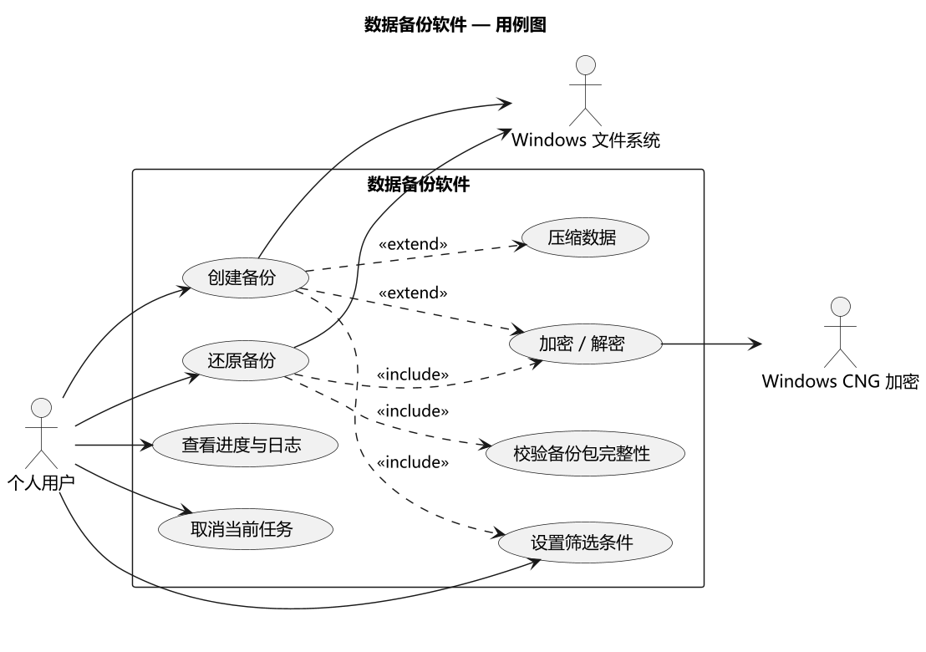
三、用例图
个人用户的核心用例：创建备份、还原备份、设置筛选、查看进度日志、取消任务

Slide 6
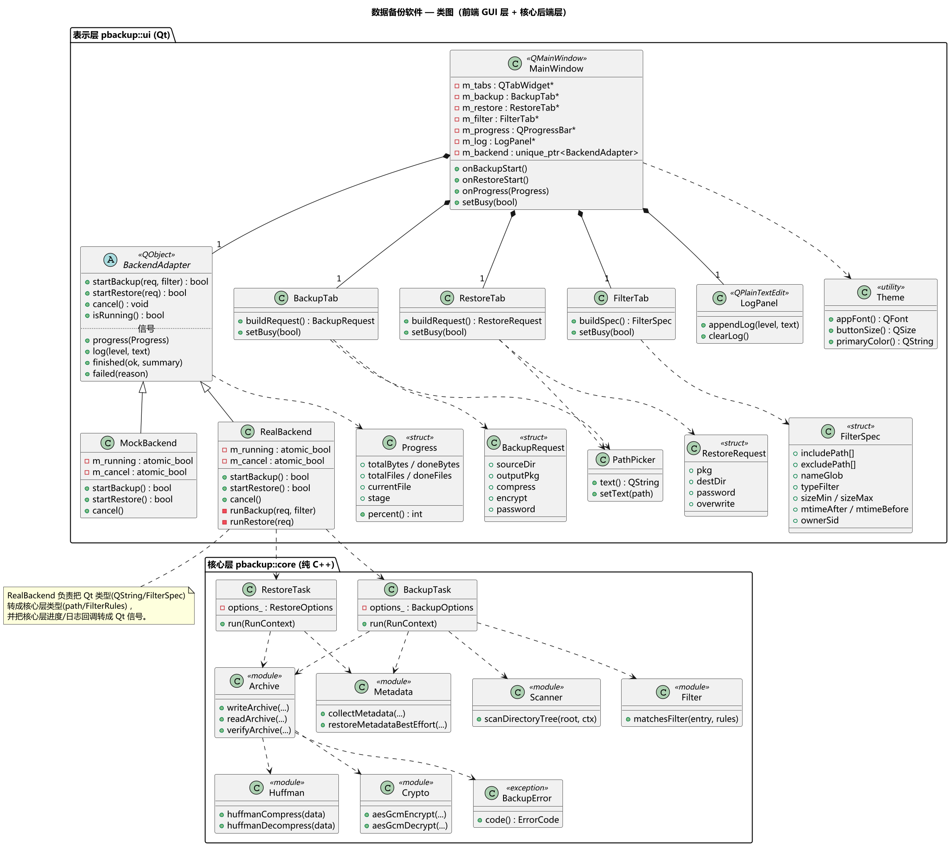
三、类图
MainWindow 组合 QTabWidget / LogPanel / BackendAdapter；RealBackend 调用 core::BackupTask 与 RestoreTask

Slide 7
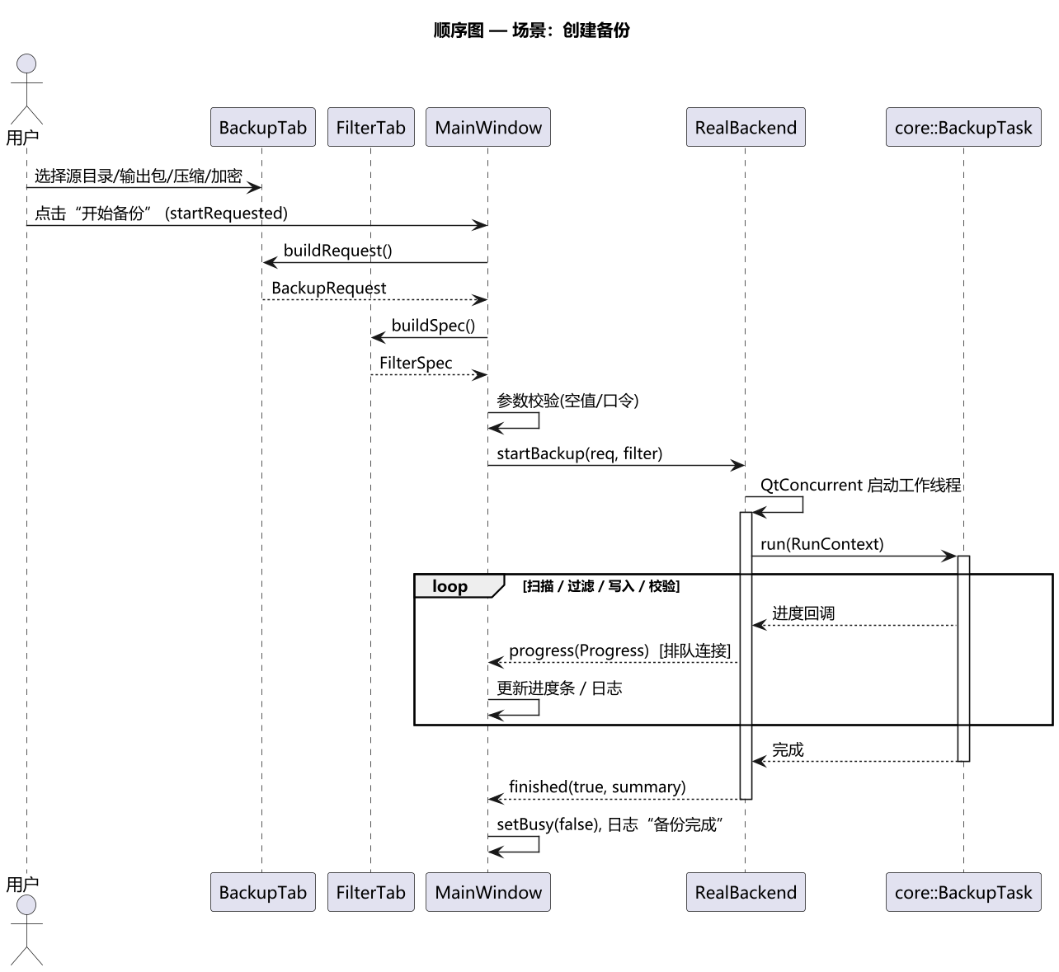
三、顺序图：创建备份
从选参数到备份包落盘的完整交互；后端在工作线程执行，跨线程信号安全回调主线程更新界面

Slide 8
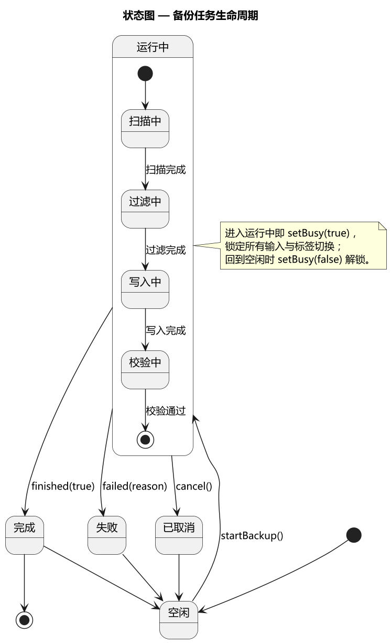
三、状态图：备份任务
Idle → Running（扫描/过滤/写入/校验）→ Done / Failed / Cancelled → Idle

Slide 9
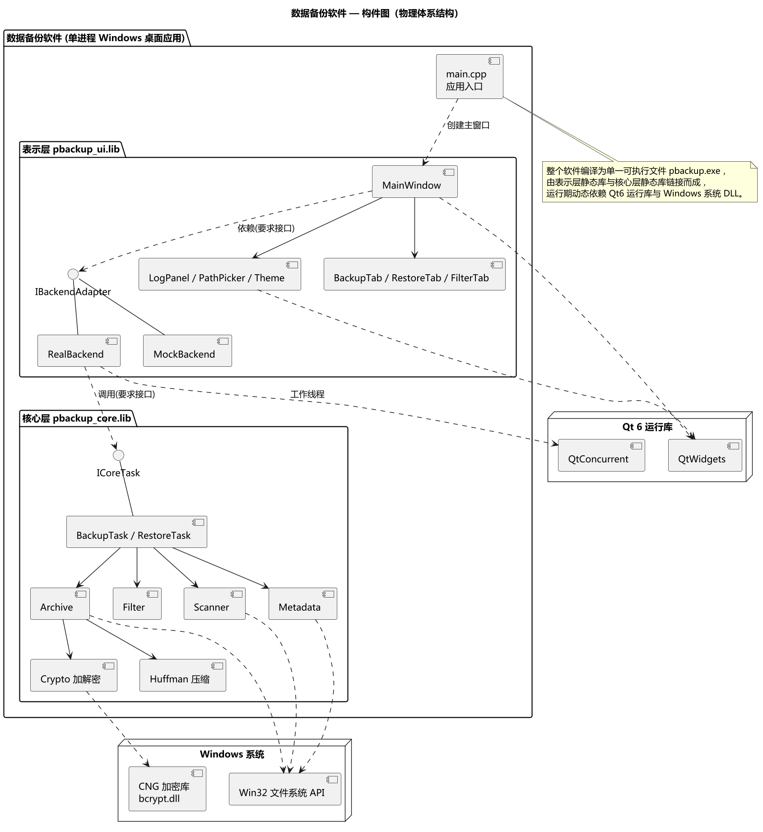
三、构件图：物理体系结构
可执行体、Qt 运行库、平台插件与 .pbackup 归档之间的部署与依赖关系

Slide 10
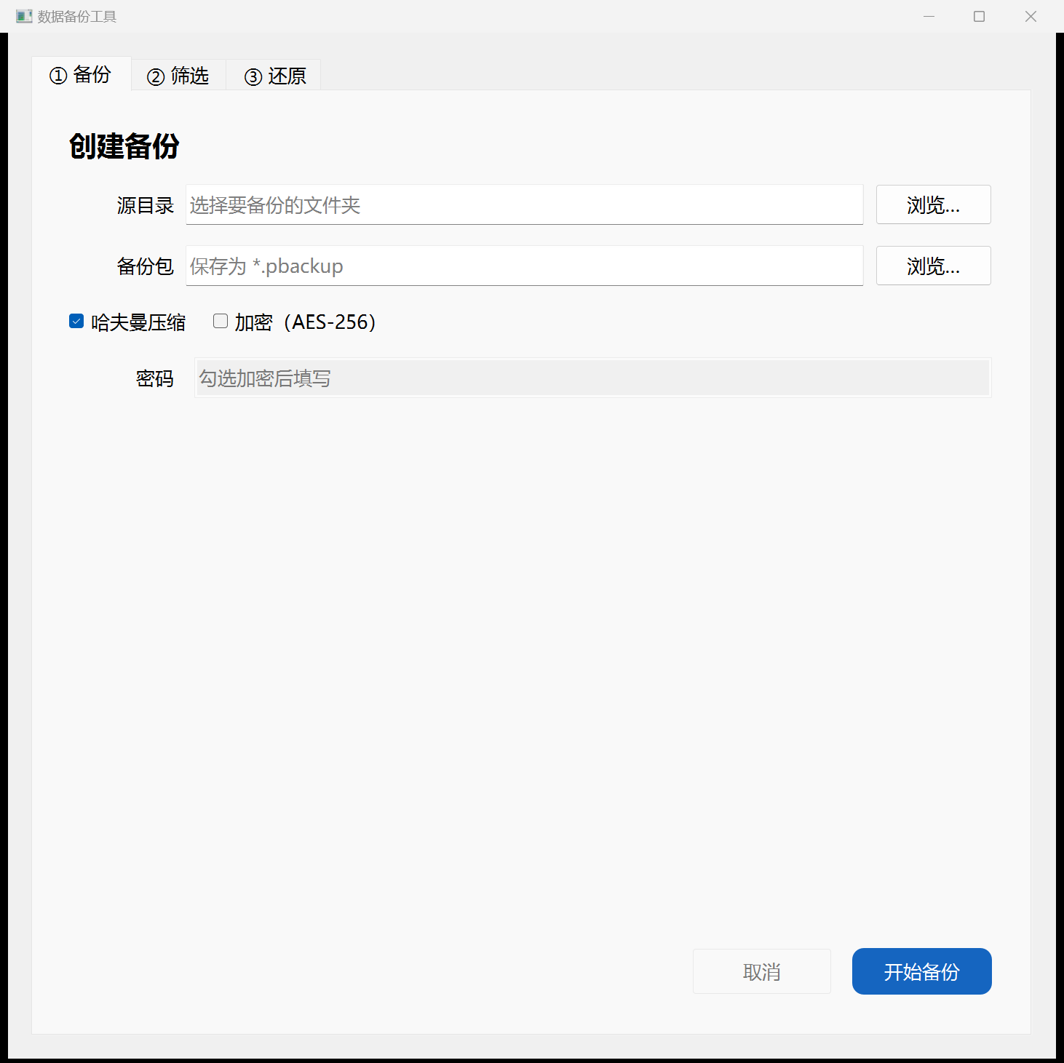
四、界面展示：① 备份页
选择源目录与备份包路径，可选哈夫曼压缩与 AES-256 加密

Slide 11
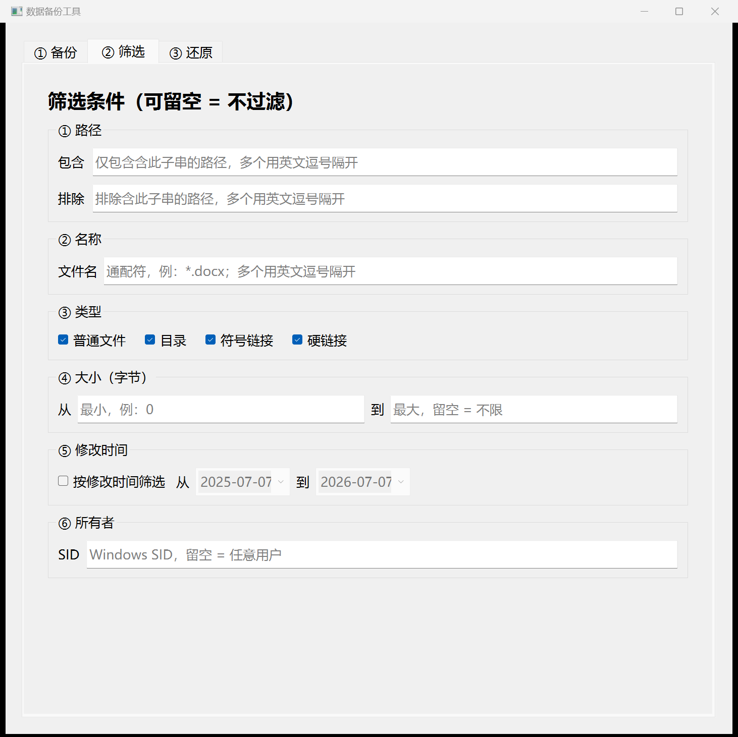
四、界面展示：② 筛选页
路径、名称、类型、大小、修改时间、所有者六类条件，任一留空即不过滤（逻辑 AND）

Slide 12
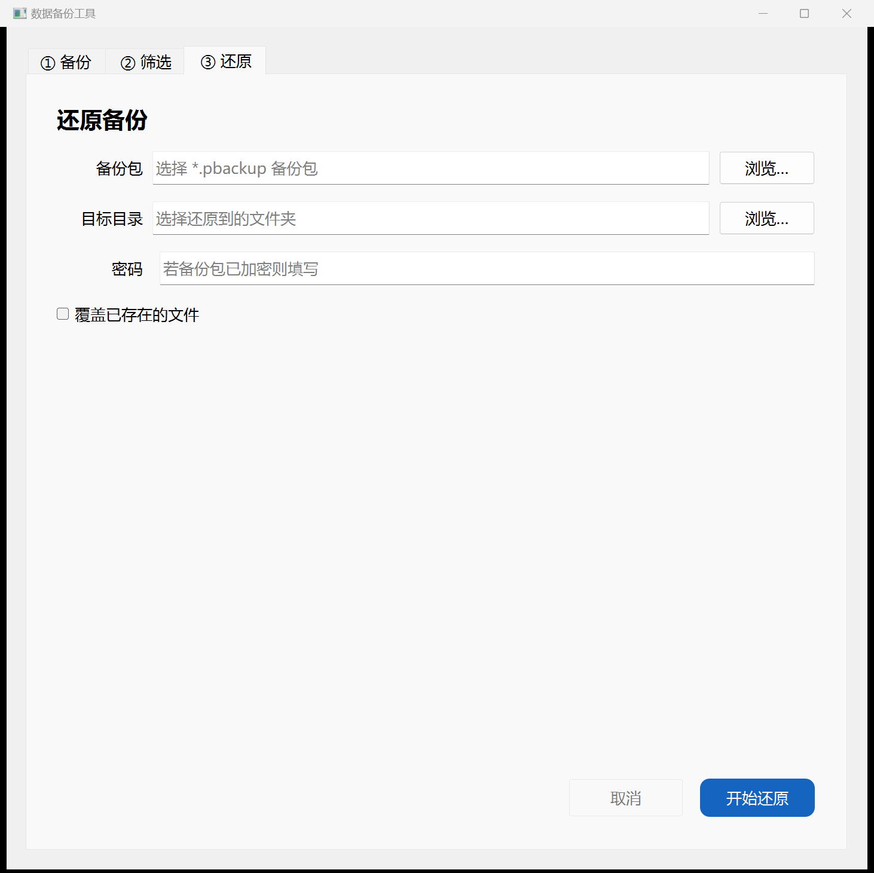
四、界面展示：③ 还原页
选择 .pbackup 备份包与目标目录，按需填写口令并选择是否覆盖已存在文件

Slide 13
五、测试验证与实验结论
▸ 自动化测试：CTest 共 43 项，100% 通过，0 失败
· 40 项 core 单元测试：哈夫曼、CNG 加密、筛选、归档、扫描、元数据等
· 2 项真实后端 smoke test：工厂切换与真实备份→还原闭环
· 1 项 GUI 信号 smoke test：进度与日志信号更新界面控件
· 2 项符号链接用例因 Windows 权限限制跳过
▸ 工程验证
· MSVC 19.44 + Qt 5.15.2 + Ninja 全量构建通过
· 经 windeployqt 打包，全新目录解压双击即运行
▸ 结论：前端、真实后端核心与前后端桥接均已完成并通过验证

Slide 14
六、团队分工与 AI 辅助
▸ 成员分工
· 项目经理：需求分析、总体设计、进度控制、文档汇总
· 开发员：后端核心（打包 / 压缩 / 加密 / 遍历）
· 开发员：前端 GUI 与软件测试
▸ AI 辅助工具
· Claude Code：前端 Qt 代码、CMake、构建排错、文档撰写
· GPT / Codex：后端核心实现、真实后端桥接、测试补齐、事实核对
▸ 心得：前后端契约先行，Mock 支撑并行开发；工程环境是隐性成本

Slide 15
谢谢
恳请老师批评指正

